Slide 1

黑客如何使用CDN隐藏木马服务器
安全中心 - 徐博

Slide 2






背景
CDN！
Notes:
我梳理整个产品的工作流，以便去寻找设计与开发提效的切入点。

Slide 3

背景
IP
CDN！
Notes:
我梳理整个产品的工作流，以便去寻找设计与开发提效的切入点。

Slide 4

什么是CDN
内容分发网络，用于提升网站访问速度
Notes:
我梳理整个产品的工作流，以便去寻找设计与开发提效的切入点。

Slide 5
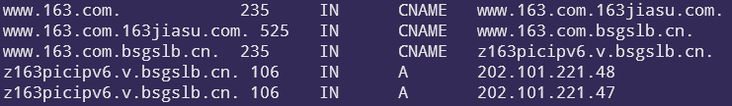
什么是CDN
域名指向CDN地址
www.163.com域名
CDN服务器
www.163.com服务器
Notes:
我梳理整个产品的工作流，以便去寻找设计与开发提效的切入点。

Slide 6

什么是CDN
内容分发网络，用于提升网站访问速度
Notes:
我梳理整个产品的工作流，以便去寻找设计与开发提效的切入点。

Slide 7
隐藏手段
1
2
3
4
正常使用CDN
域前置
域隐藏
域借用
Notes:
我梳理整个产品的工作流，以便去寻找设计与开发提效的切入点。

Slide 8
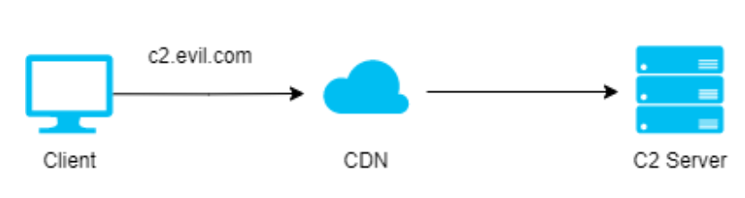
正常使用CDN
木马服务器的域名指向CDN服务器
Notes:
我梳理整个产品的工作流，以便去寻找设计与开发提效的切入点。

Slide 9


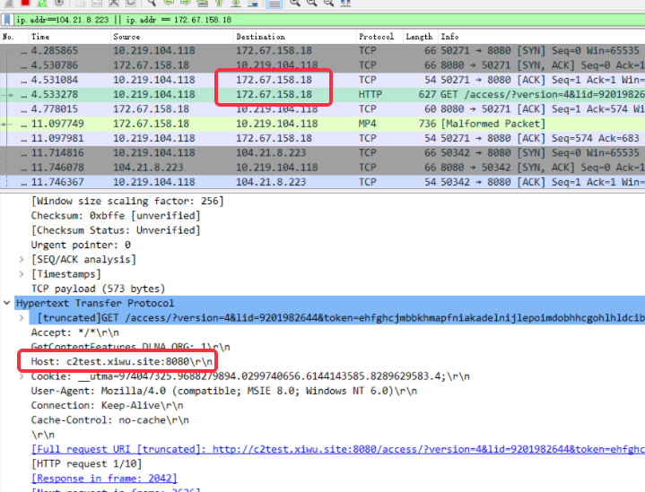

正常使用CDN
HTTP
Notes:
我梳理整个产品的工作流，以便去寻找设计与开发提效的切入点。

Slide 10
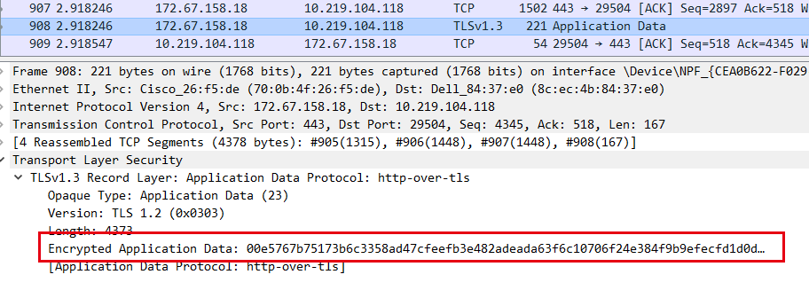
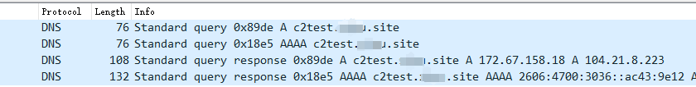
正常使用CDN
HTTPS
Notes:
我梳理整个产品的工作流，以便去寻找设计与开发提效的切入点。

Slide 11


正常使用CDN
特点
黑客需要注册域名
隐藏木马服务器IP地址
仍会泄露恶意域名
防护手段
封禁恶意域名
Notes:
我梳理整个产品的工作流，以便去寻找设计与开发提效的切入点。

Slide 12

正常使用CDN
需要更加隐蔽
Notes:
需要隐藏域名

Slide 13

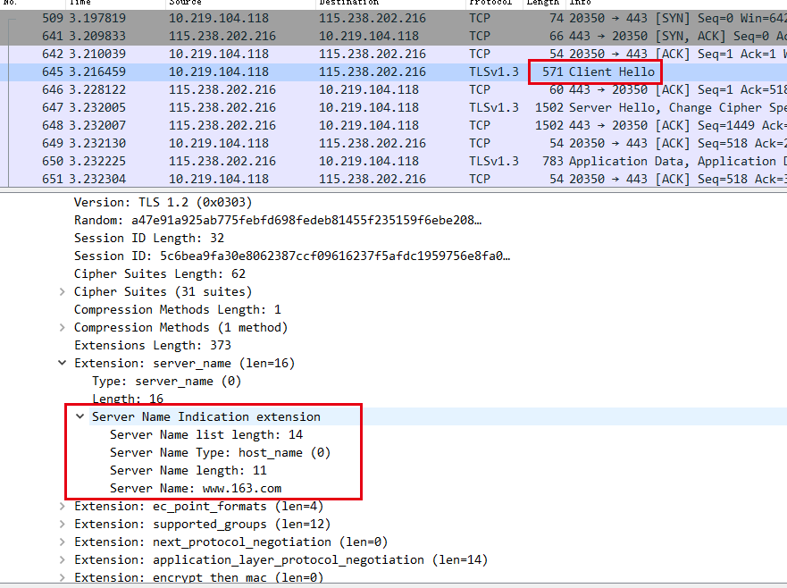
SNI
Notes:
先来看看HTTPS协议中的一个知识点：SNI，除了DNS解析，还有SNI这里会暴漏域名

Slide 14
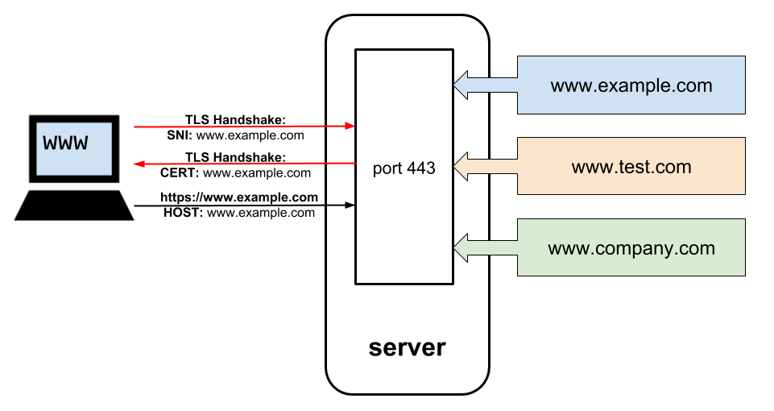
SNI
服务器名称指示：
一台服务器上有多个域名及对应的HTTPS服务，在TSL握手阶段告诉服务器返回正确的HTTPS证书

Slide 15
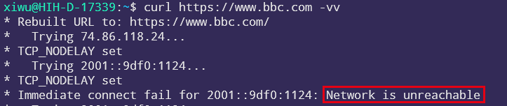
CDN转发的特点
把Host换成我们自己的
Notes:
根据我们的 Host 字段的域名进行回源，并请求 Host 字段的域名返回内容

Slide 16
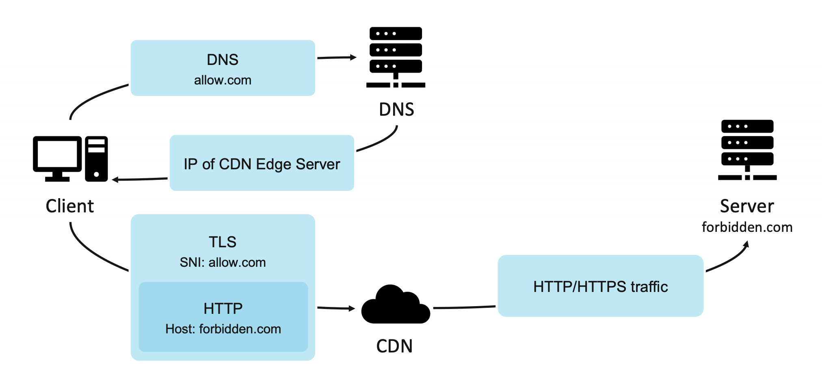
域前置Domain Fronting
Notes:
我梳理整个产品的工作流，以便去寻找设计与开发提效的切入点。

Slide 17
域前置Domain Fronting
特点
高信誉域名和恶意域名使用同一CDN厂商
同时隐藏木马服务器IP地址和域名
无法直接封禁域名或IP
防护手段
各大云厂商禁用HTTPS域前置，但仍有部分厂商支持
网关解密HTTPS流量，SNI与Host头不一致
Notes:
我梳理整个产品的工作流，以便去寻找设计与开发提效的切入点。

Slide 18

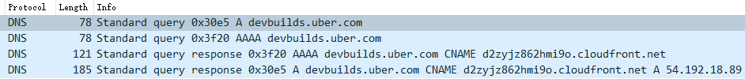
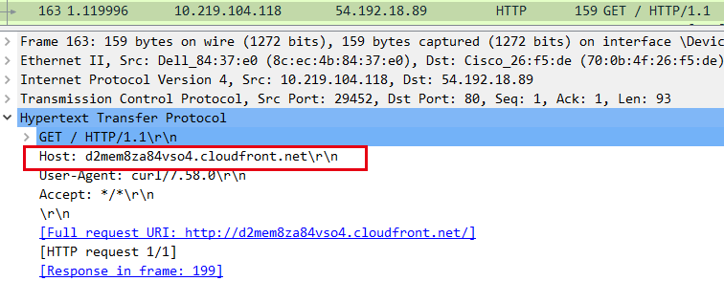
简化的域前置
使用HTTP协议，CDN厂商加速域名的注册方式不同，实现的隐藏效果不同
devbuilds.uber.com + d2mem8za84vso4.cloudfront.net
验证加速域名所有权
Notes:
我梳理整个产品的工作流，以便去寻找设计与开发提效的切入点。

Slide 19
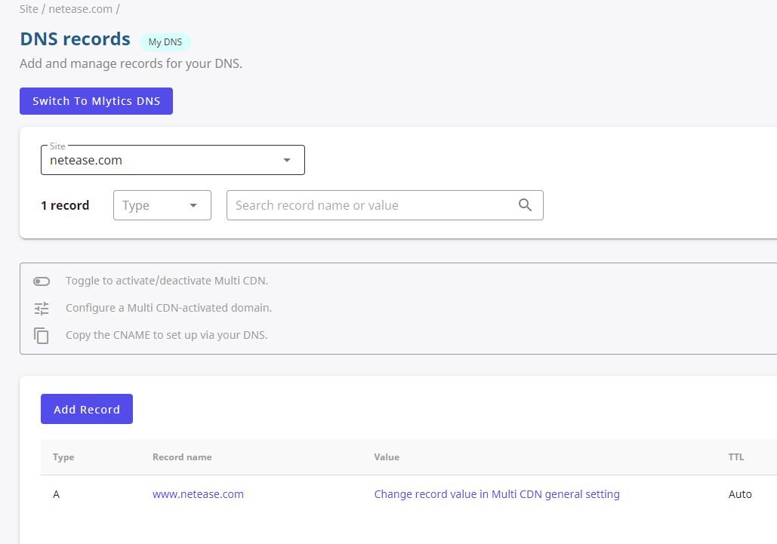

简化的域前置
使用HTTP协议，CDN厂商加速域名的注册方式不同，实现的隐藏效果不同
不验证加速域名所有权
Notes:
我梳理整个产品的工作流，以便去寻找设计与开发提效的切入点。

Slide 20
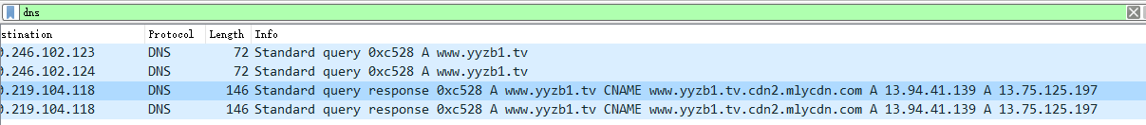
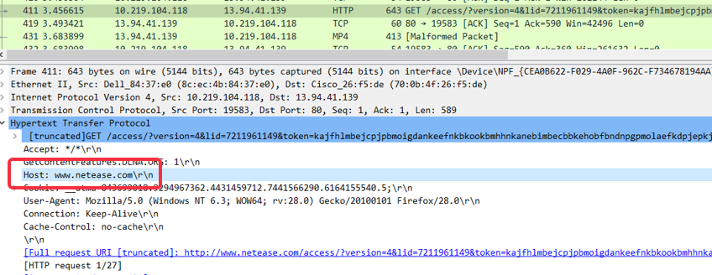
简化的域前置
使用HTTP协议，CDN厂商加速域名的注册方式不同，实现的隐藏效果不同
www.yyzb1.tv + www.netease.com
不验证加速域名所有权
Notes:
我梳理整个产品的工作流，以便去寻找设计与开发提效的切入点。

Slide 21
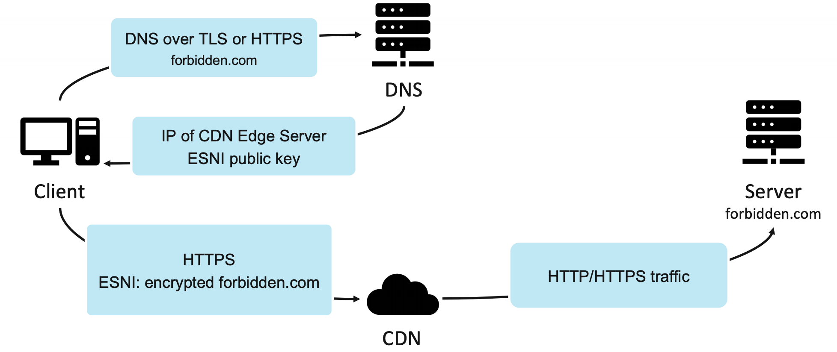
域隐藏Domain Hiding
ESNI
Notes:
在Https协议的域前置被主流云服务商禁用后，有人又研究出一种类似的隐藏技术

Slide 22
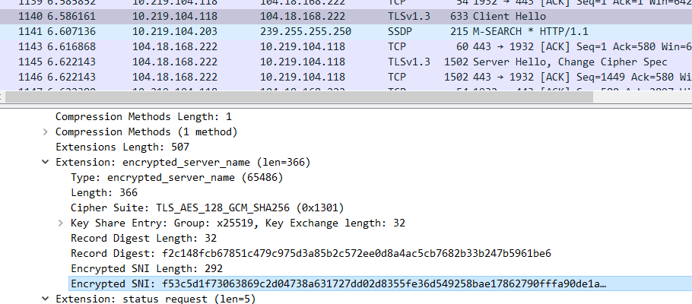
域隐藏Domain Hiding
被阉割后的ESNI

Slide 23
域隐藏Domain Hiding
特点
同时隐藏木马服务器IP地址和域名
无法直接封禁IP
防护手段
检测只有ESNI的流量
Notes:
我梳理整个产品的工作流，以便去寻找设计与开发提效的切入点。

Slide 24

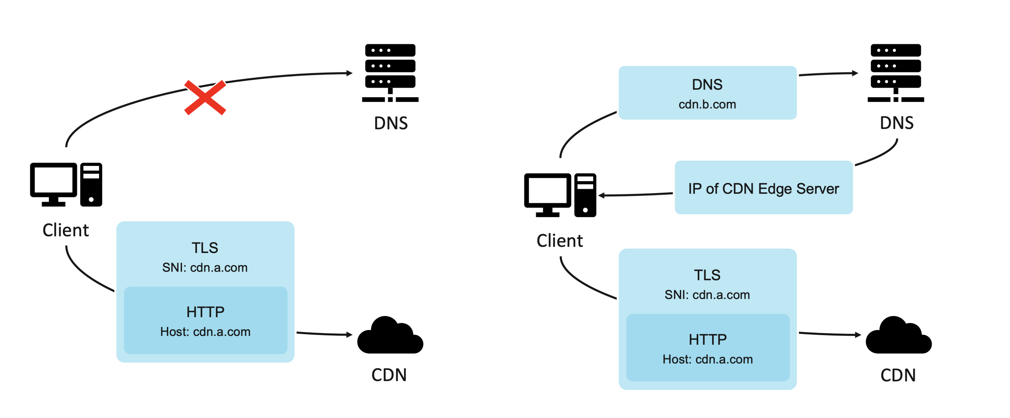
域借用Domain Borrowing
需满足
CDN服务商不验证域名归属
如何通过高信誉域名访问CDN
借用某个高信誉域名的HTTPS证书
Notes:
我梳理整个产品的工作流，以便去寻找设计与开发提效的切入点。

Slide 25

域借用Domain Borrowing
需满足
CDN服务商不验证域名归属
某个高信誉域名的HTTPS证书
如何拿到高信誉域名的HTTPS证书
通过漏洞控制可用的高信誉子域名，申请新证书
借用CDN服务商已有证书
Notes:
我梳理整个产品的工作流，以便去寻找设计与开发提效的切入点。

Slide 26

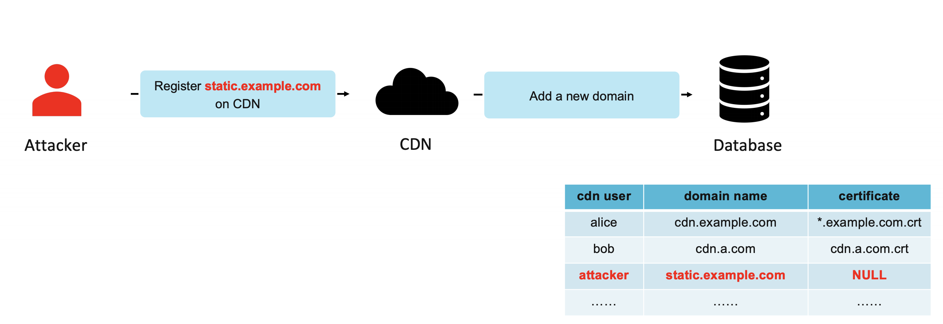
域借用Domain Borrowing
Notes:
我梳理整个产品的工作流，以便去寻找设计与开发提效的切入点。

Slide 27
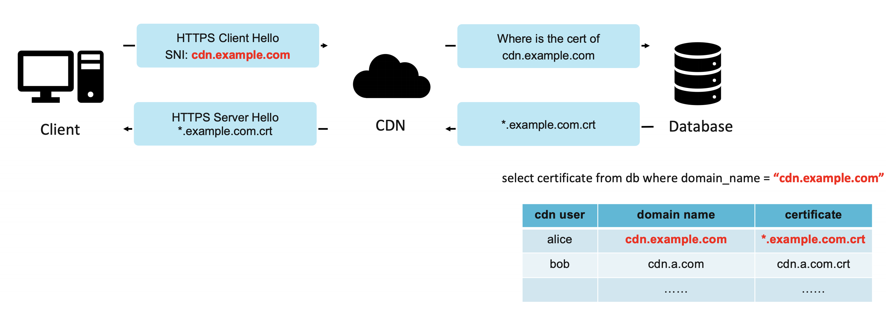
域借用Domain Borrowing
HTTPS证书分发漏洞
Notes:
我梳理整个产品的工作流，以便去寻找设计与开发提效的切入点。

Slide 28
域借用Domain Borrowing
特点
SNI和Host域名一致
无法直接封禁IP或域名
防护手段
检测SNI域名解析IP和CDN IP不一致
Notes:
我梳理整个产品的工作流，以便去寻找设计与开发提效的切入点。

Slide 29

Thanks.

